Slide 1


UBND QUẬN LONG BIÊN
TRƯỜNG MẦM NON HOA SỮA
LĨNH VỰC PHÁT TRIỂN THẨM MỸ
HOẠT ĐỘNG TẠO HÌNH
Đề tài: “Dán bóng bay ”
Lứa tuổi: Nhà trẻ D1 (24-36 tháng)
NĂM HỌC: 2022-2023

Slide 2
1. ỔN ĐỊNH TỔ CHỨC
Vận động theo bài hát: “Bóng tròn to ”

Slide 3
2.Phương pháp hình thức tổ chức

Slide 4
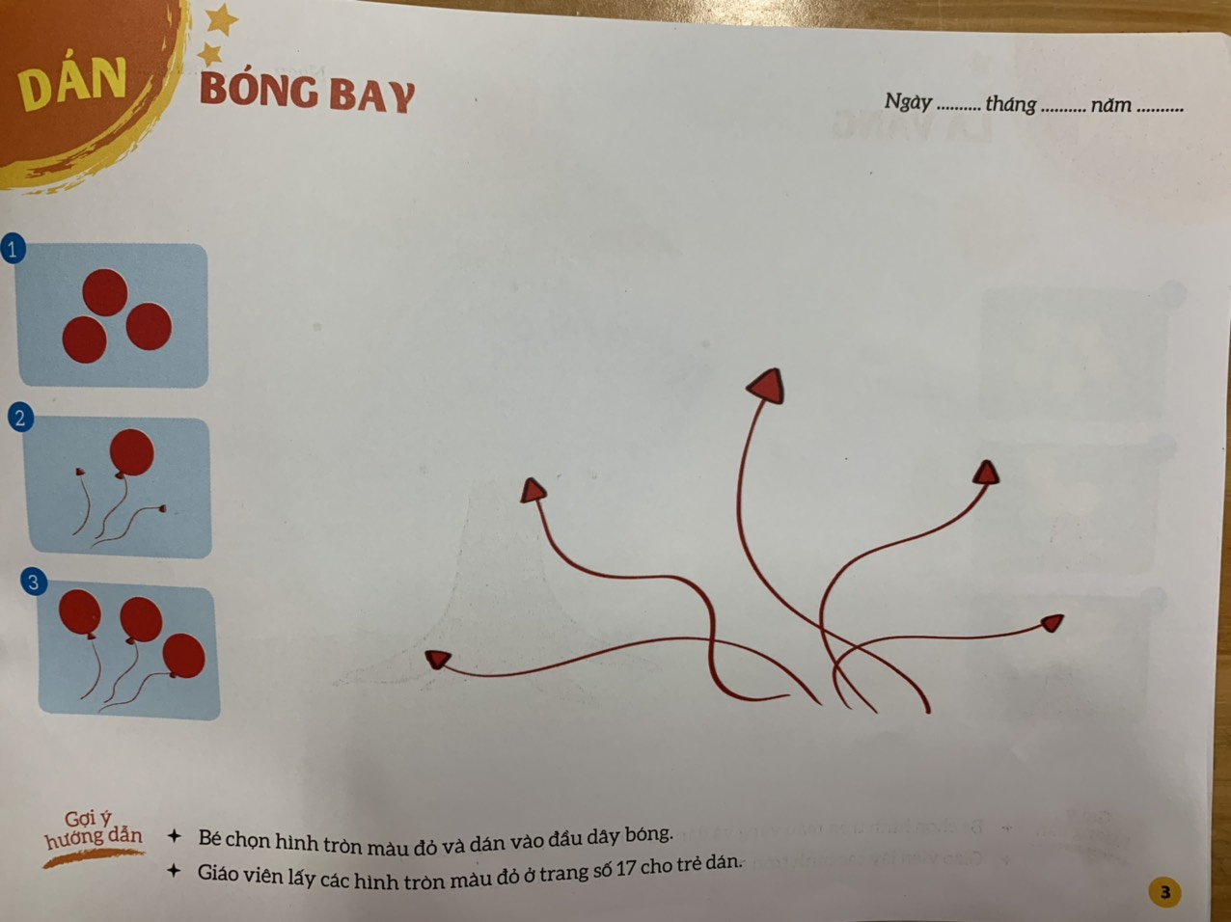
Giới thiệu bài học: Dán quả bóng và đọc yêu cầu của bài

Slide 5
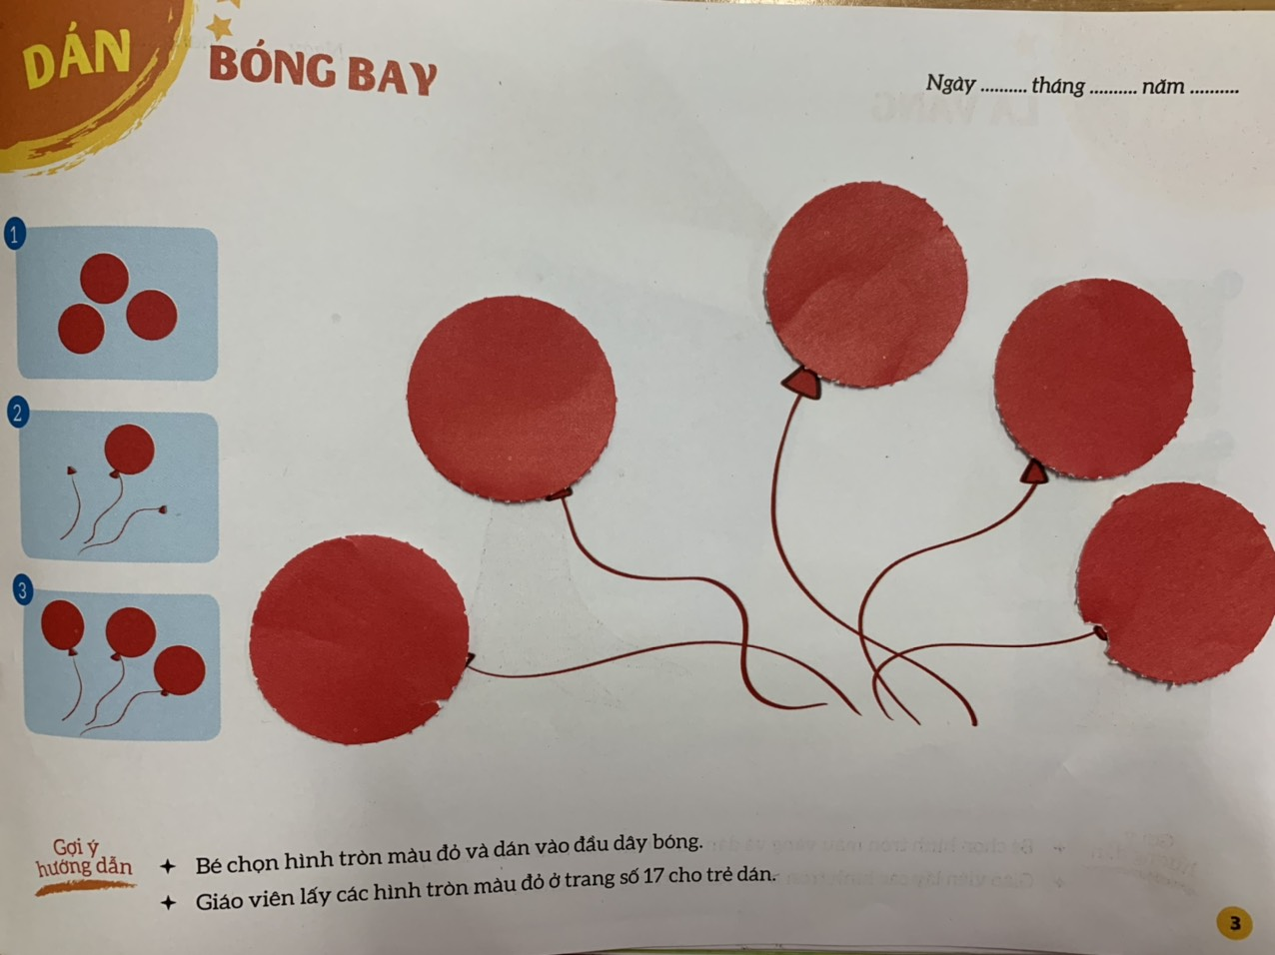

Slide 6
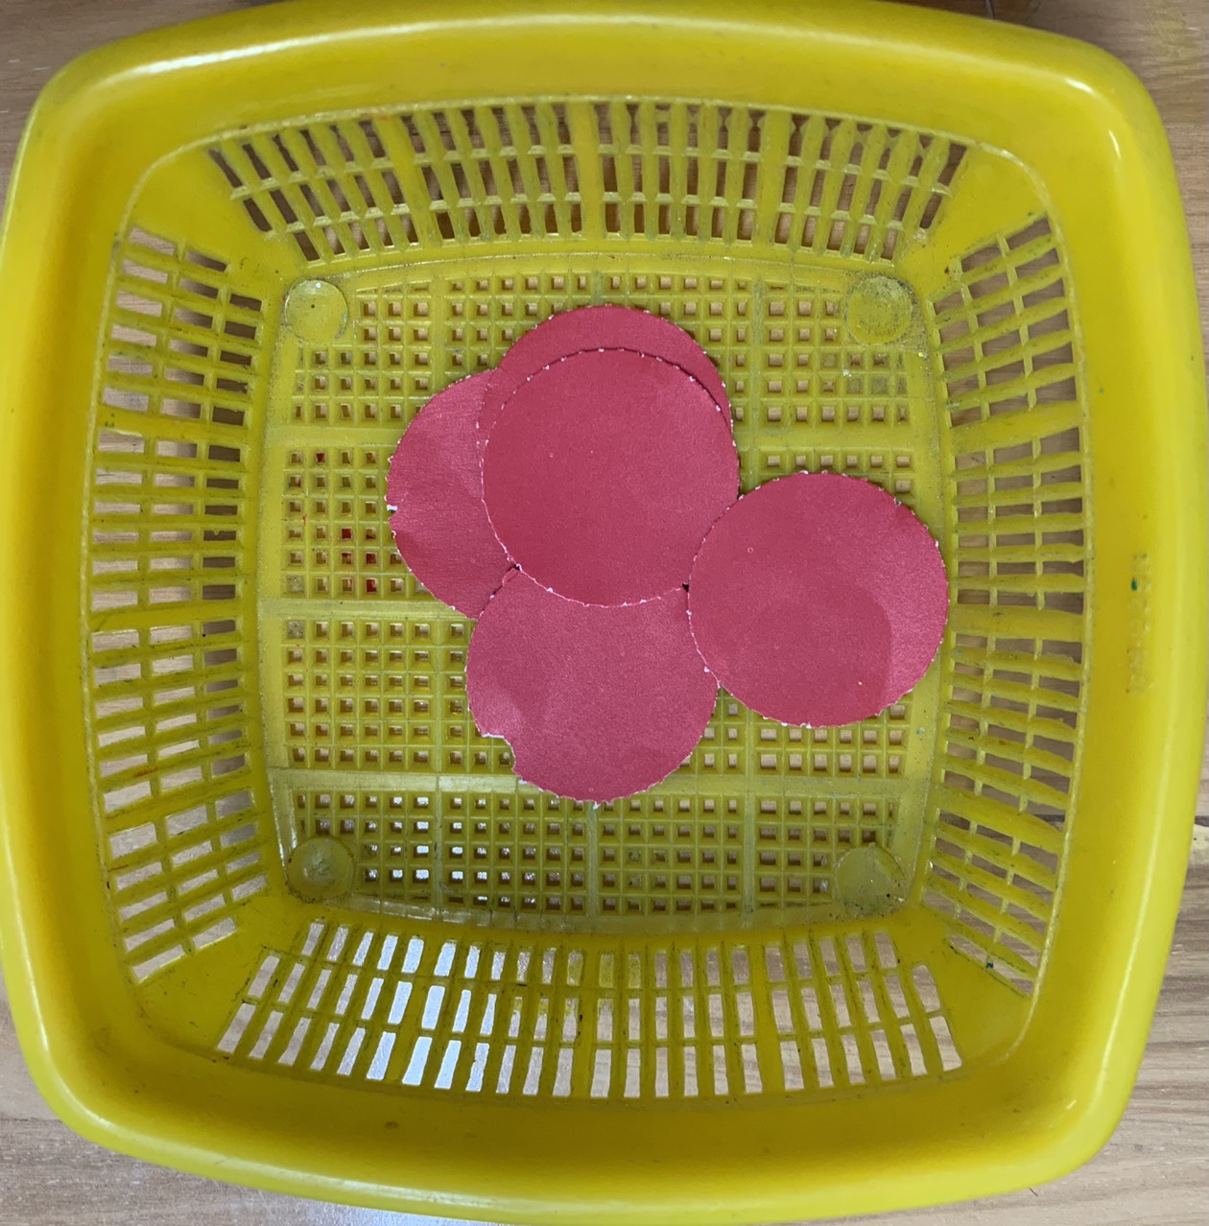
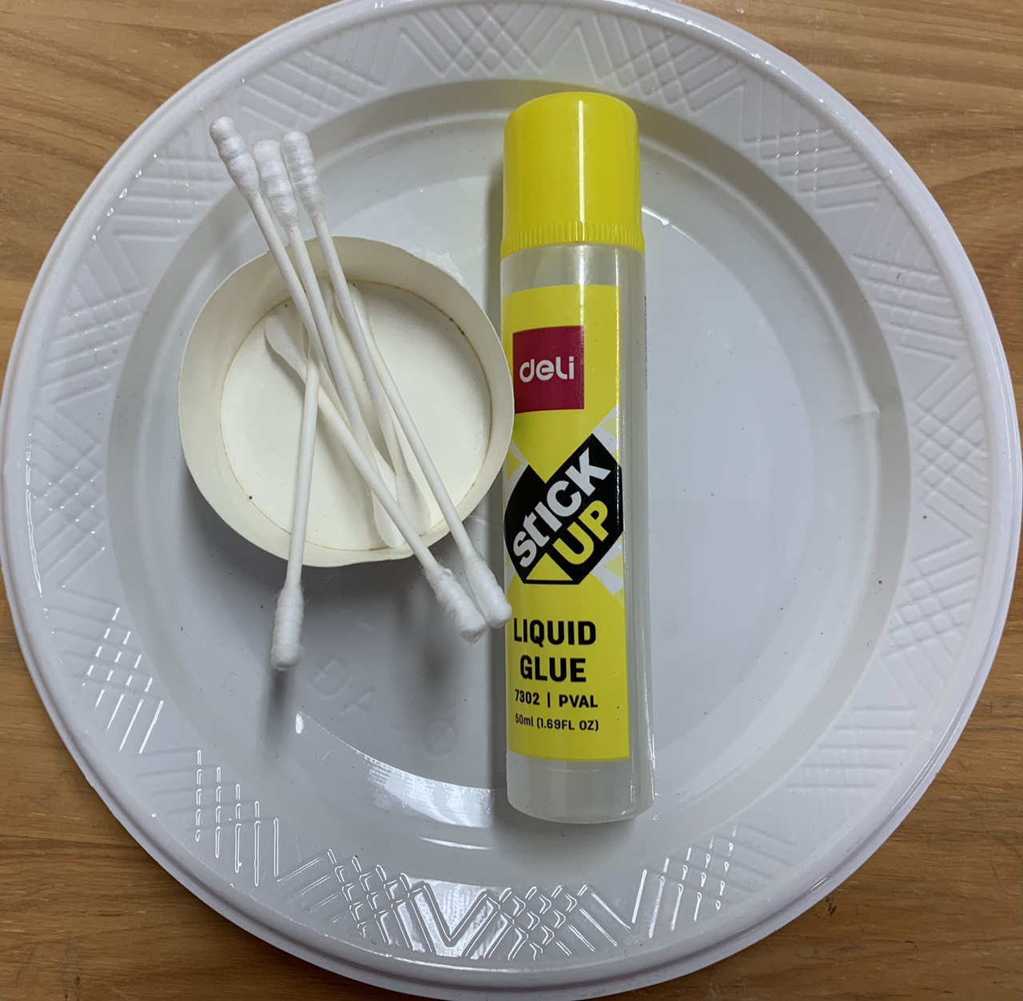

Slide 7
HOẠT ĐỘNG TRẺ
TRẺ THỰC HIỆN

Slide 8


